Slide 1
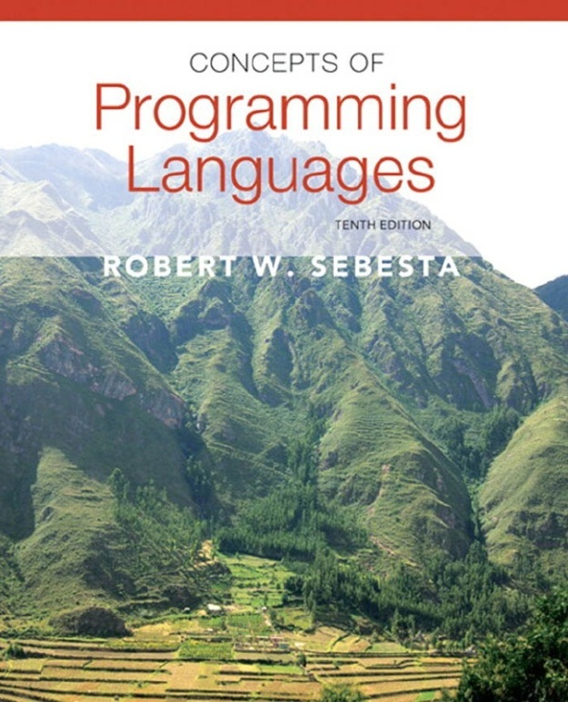
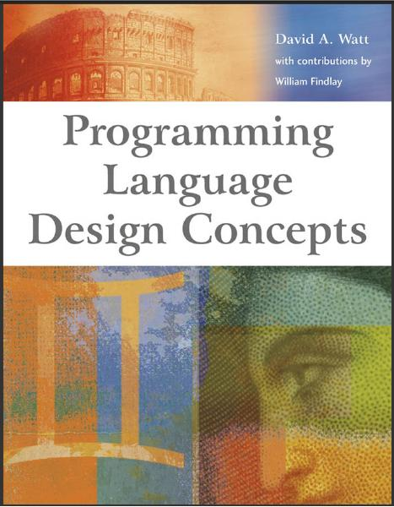
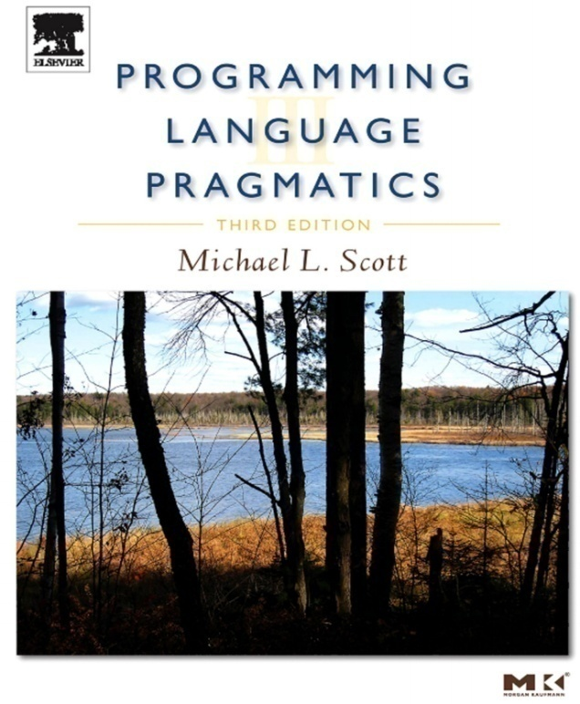
Bölüm 3: Sentaks ve Semantiği Tanımlama

Slide 2
Bölüm 3 Konuları
Giriş
Genel Sentaks Tanımlama Problemi
Sentaks Tanımlamanın Biçimsel Metotları
Özellik (Attribute) Gramerleri
Programların Anlamlarını Açıklamak: Dinamik Semantik

Slide 3
3.1 Giriş
Her programlama dilindeki geçerli programları belirleyen bir dizi kural vardır. Bu kurallar sentaks (sözdizim, syntax) ve semantik (anlambilim, semantics) olarak ikiye ayrılır.
Her deyimin sonunda noktalı virgül bulunması sentaks kurallarına örnek oluştururken, bir değişkenin kullanılmadan önce tanımlanması bir semantik kuralı örneğidir.

Slide 4
Sentaks (Sözdizimi) ve Semantik (Anlam)
Sentaks (Syntax): İfadelerin (statements), deyimlerin (expressions), ve program birimlerinin biçimi veya yapısı
Semantik (Semantics): Deyimlerin, ifadelerin, ve program birimlerinin anlamı
Sentaks ve semantik bir dilin tanımını sağlar
Bir dil tanımının kullanıcıları
Diğer dil tasarımcıları
Uygulamacılar (Implementers)
Programcılar (Dilin kullanıcıları)

Slide 5
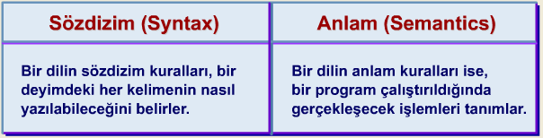
Sentaks (Sözdizimi) ve Semantik (Anlam)
Sentaks (Sözdizimi) ve Semantik (Anlam) bir dilin tanımını sağlar

Slide 6
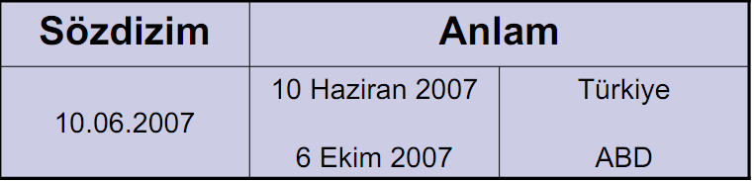
Sentaks (Sözdizim) ve Semantik (Anlam)
Sözdizim ve anlam arasındaki farkı, programlama dillerinden bağımsız olarak bir örnekle incelersek:
Tarih gg.aa.yyyy şeklinde gösteriliyor olsun.
Ayrıca sözdizimindeki küçük farklar anlamda büyük farklılıklara neden olabilir. Bunlara dikkat etmek gerekir:
while (i<10) while (i<10)
{ a[i]= ++i;} { a[i]= i++;}

Slide 7

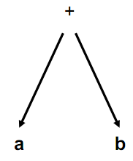
Soyut Sözdizim
Bir dilin soyut sözdizimi, o dilde bulunan her yapıdaki anlamlı bileşenleri tanımlar.
Örneğin;
ab prefix ifadesi,
a+b infix ifadesi,
ab+ postfix ifadesinde
+ işlemcisi ve a ve b alt-ifadelerinden oluşan aynı anlamlı bileşenleri içermektedir. Bu nedenle ağaç olarak üçünün de gösterimi yandaki şekildeki gibidir.

Slide 8
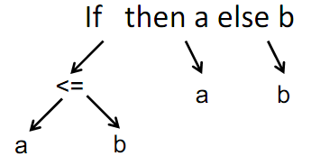
Soyut Sözdizim
Soyut Sözdizim Ağaçları
Bir ifadedeki işlemci/işlenen yapısını gösteren ağaçlara soyut sözdizim ağaçları adı verilir.
Soyut sözdizim ağaçları, bir ifadenin yazıldığı gösterimden bağımsız olarak sözdizimsel yapısını gösterebilmeleri nedeniyle bu şekilde isimlendirilirler.
Soyut sözdizim ağaçları, uygun işlemcilerin geliştirilmesiyle diğer yapılar için de genişletilebilir.
Örneğin
if a <= b then a else b

Slide 9
Metinsel Sözdizim
Hem doğal diller hem de programlama dilleri, bir alfabedeki karakter dizilerinden oluşurlar.
Bir dilin karakter dizilerine cümle veya deyim adı verilir.
Bir dilin sözdizim kuralları, o dilin alfabesinden hangi karakter dizilerinin o dilde bulunduklarını belirler. En büyük ve en karmaşık programlama dili bile sözdizimsel olarak çok basittir.
Bir programlama dilindeki en düşük düzeyli sözdizimsel birimlere lexeme adı verilir. Programlar, karakterler yerine lexeme'ler dizisi olarak düşünülebilir.
Bir dildeki lexeme'lerin gruplanması ile dile ilişkin token'lar oluşturulur.

Slide 10
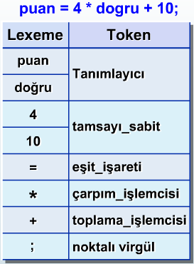
Metinsel Sözdizim
Bir programlama dilinin metinsel sözdizimi, token'lar ile tanımlanır. Örneğin bir tanımlayıcı; toplam veya sonuc gibi lexeme'leri olabilen bir token'dır.
Bazı durumlarda, bir token'ın sadece tek bir olası lexeme'i vardır. Örneğin, toplama_işlemcisi denilen aritmetik işlemci "+" sembolü için, tek bir olası lexeme vardır.
Boşluk (space), ara (tab) veya yeni satır karakterleri, token'lar arasına yerleştirildiğinde bir programın anlamı değişmez.
Yandaki örnekte, verilen C deyimi için lexeme ve token'lar listelenmiştir.

Slide 11
3.2 Genel Sentaks tanımlama problemi : Terminoloji
Kısaca
Bir cümle (sentence) herhangi bir alfabede karakterlerden oluşan bir stringdir
Bir dil (language) cümlelerden oluşan bir kümedir
Bir lexeme bir dilin en alt seviyedeki sentaktik (syntactic) birimidir (örn., *, sum, begin)
Bir simge (token) lexemelerin bir kategorisidir (örn., tanıtıcı (identifier))

Slide 12
Karakter akışı
v
a
l
=
1
0
*
v
a
l
+
i
Leksikal Analiz (Tarama)
Token akışı
1
(ident)
"val"
3
(assign)
-
2
(number)
10
4
(times)
-
1
(ident)
"val"
5
(plus)
-
1
(ident)
"i"
token numarası
token değeri

Slide 13

Bağımsız Önişlemci
#define MAX 50
//this is a comment
void main()
{
int x;
//more comments
x = MAX;
#define MIN 10
int y;
x = y – MIN; //blah
}
void main()
{
int x;
x = 50;
int y;
x = y – 10;
}
Önişlemci
Değiştirilmiş bir kaynak dosyası üretir
input.cpp
temp.cpp

Slide 14
Bağımsız Sözlüksel (Lexical) Analiz
void main()
{
int x;
x = 50;
int y;
x = y – 10;
}
Lexical
Analiz
void
keyword
main
ID
(
symbol
)
symbol
{
symbol
int
keyword
Tokenlar listesi üretir

Slide 15
Önişlemci & Sözlüksel Analiz
#define MAX 50
//this is a comment
void main()
{
int x;
//more comments
x = MAX;
#define MIN 10
int y;
x = y – MIN; //blah
}
Her ikisi
void
keyword
main
ID
(
symbol
)
symbol
{
symbol
int
keyword
Tokenlar listesi üretir

Slide 16
Sözlüksel (Lexical) Analiz
void main()
{
int x;
x = 50;
int y;
x = y – 10;
}
Lexical
Analiz
void
keyword
main
ID
(
symbol
)
symbol
{
symbol
int
keyword
Bir token listesi üretir

Slide 17
Lexical Analiz (Tarayıcı)
Kaynak Program
Tokenlar
Boşluklar? Sorun olur mu?
int x;
cin >> x;
if(x>5)
cout << “Hello”;
else
cout << “BOO”;
int x ;
cin >> x ;
if ( x > 5 )
cout << “Hello” ;
else
cout << “BOO” ;

Slide 18
int x;
cin >> x;
if(x>5)
cout << “Hello”;
else
cout << “BOO”;
Tokenlar = Bir programda anlamlı öğeler
Değer/Tip ikilisi
;
symbol
cin
>>
int
datatype
x
ID

Slide 19
Array<Array<int>> someArray;
Array
<
int
>>
Array<Array<int> > someArray;
int
>
>
Array
<

Slide 20
Dillerin formal tanımları
Tanıyıcılar (Recognizers)
Bir tanıma aygıtı bir dilin girdi stringlerini okur ve girdi stringinin dile ait olup olmadığına karar verir
Örnek: bir derleyicinin sentaks analizi kısmı
Bölüm 4’te daha detaylı anlatılacak
Üreteçler (Generators)
Bir dilin cümlelerini üreten aygıttır
Belli bir cümlenin sentaksının doğru olup olmadığı, üretecin yapısıyla karşılaştırılarak anlaşılabilir

Slide 21
Dillerin formal tanımları
Dil Tanıyıcılar
Verilen bir programın bir dilde olup olmadığına karar veren bir cihaz
Mesela, bir derleyicinin syntax analizcisi sonlu otomat
Dil üreteciler
Bir dilin cümlelerini üretmek için kullanılabilen cihaz
Mesela, regular expressions, context-free grammars
(( 00 )* 1 ( 11 )*)⁺ 0
1
q₀
1
q₁
0
0
001110
→ Kabul
0
111110
→ Kabul
q₂
q₃
000110
→ Red
Sonlu otomatın geçiş diyagramı
F = (Q, ∑, δ, q₀, F)

Slide 22
3.3 Sentaks tanımlamanın biçimsel metotları
Bir ya da daha çok dilin sözdizimini anlatmak amacıyla kullanılan dile metadil adı verilir
Programlama dillerinin sözdizimini anlatmak için BNF (Backus-Naur Form) adlı metadil kullanılacaktır. Öte yandan, anlam tanımlama için böyle bir dil bulunmamaktadır.
Backus-Naur Form ve İçerik Bağımsız (içerik-bağımsız) (Context-Free) Gramerler
Programlama dili sentaksını tanımlamayan en çok bilinen metottur.
(Genişletilmiş) Extended BNF
BNF’un okunabilirliği ve yazılabilirliğini arttırır
Gramerler ve tanıyıcılar (recognizers)

Slide 23
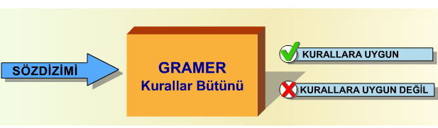
İçerik Bağımsız (Context Free) Gramer
Gramer, bir programlama dilinin metinsel (somut) sözdizimini açıklamak için kullanılan bir gösterimdir.
Gramerler, anahtar kelimelerin ve noktalama işaretlerinin yerleri gibi metinsel ayrıntılar da dahil olmak üzere, bir dizi kuraldan oluşur.

Slide 24
Karakter akışı
v
a
l
=
1
0
*
v
a
l
+
i
Leksikal Analiz (Tarama)
Token akışı
1
(ident)
"val"
3
(assign)
-
2
(number)
10
4
(times)
-
1
(ident)
"val"
5
(plus)
-
1
(ident)
"i"
token numarası
token değeri
Sentaks Analiz
Statement
Sentaks ağacı
Expression
Term
ident = number * ident + ident

Slide 25
Lexical Analiz (Tarayıcı)
Syntax Analiz (Ayrıştırıcı)
Kaynak Program
Tokenlar
Sözdizimsel Yapı
Ayrıştırma Ağacı
Program
Data
Declaration
datatype
ID
;
cin
>>
int
x

Slide 26
Hatalar
int x$y;
int 32xy;
45b
45ab
x = x @ y;
Sözlüksel (Lexical) Hatalar / Token Hataları?
X = ;
Y = x +;
Z = [;
Syntax Hataları

Slide 27
Lexical Analiz (Tarayıcı)
Syntax Analiz
(Ayrıştırıcı)
Semantic Analiz
Kaynak Program
Tokenlar
Sözdizimsel Yapı
Ayrıştırma Ağacı
int x;
cin >> x;
if(x>5)
x = “SHERRY”;
else
cout << “BOO”;
Sembol Tablosu

Slide 28
Lexical Analiz (Tarayıcı)
Syntax Analiz
(Ayrıştırıcı)
Semantic Analiz
Kaynak Program
Tokenlar
Sözdizimsel Yapı
Ara Temsil
Optimizasyon
Sembol Tablosu
Kod Üreteci
Hedef makine kodu

Slide 29
Ön-uç
Lexical Analiz (Tarayıcı)
Syntax Analiz
(Ayrıştırıcı)
Semantic Analiz
Kaynak Program
Tokenlar
Sözdizimsel Yapı
Ara Temsil
Optimizasyon
Sembol Tablosu
Kod Üreteci
Arka-uç
Hedef makine kodu

Slide 30
BNF ve İçerik Bağımsız (Context-Free) Gramerler
İçerik Bağımsız (Context-Free) Gramerler
Noam Chomsky tarafından 1950lerin ortalarında geliştirildi
Dil üreteçleri (generators), doğal dillerin sentaksını tanımlama amacındaydı
İçerik Bağımsız (Context-Free) diller adı verilen bir diller sınıfı tanımlandı
Bu dillerin özelliği A → γ şeklinde gösterilmeleridir. Buradaki γ değeri uç birimler (terminals) ve uç birim olmayanlar (nonterminals) olabilmektedir. Bu diller aşağı sürüklemeli otomatlar (push down automata PDA) tarafından kabul edilen dillerdir ve hemen hemen bütün programlama dillerinin temelini oluşturmaktadırlar.

Slide 31
Backus-Naur Form (BNF)
Backus-Naur Form (1959)
John Backus tarafından Algol 58’i belirlemek için icat edildi
Bu gösterim şekli, ALGOL60’ıntanımlanması için Peter Naur tarafından biraz değiştirilmiş ve yeni şekli Backus‐Naur (BNF) formu olarak adlandırılmıştır
BNF içerik-bağımsız (context-free) gramerlerin eşdeğeridir
BNF başka bir dili tanımlamak için kullanılan bir metadildir
BNF’de, soyutlamalar sentaktik (syntactic) yapı sınıflarını temsil etmek için kullanılır--sentaktik değişkenler gibi davranırlar (nonterminal semboller adı da verilir)

Slide 32
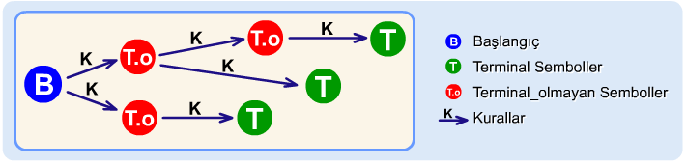
Backus-Naur Form (BNF) Temelleri
BNF’de açıklanan bir gramer, 4 bölümden oluşur:
Terminal Sembolleri (Atomik uç birimler-lexemeler ve simgeler (tokens))
Terminal Olmayan Semboller (Sözdizim değişkenleri)
Kurallar (Gramer, üretim, Terminal olmayan sembollerin çözümü)
Başlangıç Sembolü (Başlangıç terminal olmayan sembol)

Slide 33
Backus-Naur Form (BNF)
1. Terminal Semboller: Bir dilde geçerli olan yapıları oluşturmak için birleştirilen daha alt parçalara ayrılamayan (atomik) sembollerdir.
Örnek: +,*,‐,%, if, >=, vb.
2. Terminal Olmayan Semboller: Dilin kendisinde bulunmayan, ancak kurallar ile tanımlanan ara tanımları göstermek için kullanılan sembollerdir. BNF'de terminal olmayan semboller "<" ve ">"sembolleri arasında gösterilir ve kurallar ile tanımlanır.
Örnek: <Statement>, <Expr>, <Type>

Slide 34
Backus-Naur Form (BNF)
3. Kurallar : Bir terminal olmayan sembolün bileşenlerinin tanımlanmasıdır. Her kuralın sol tarafında bir terminal olmayan daha sonra “:=” veya “→” sembolü ve sağ tarafında ise terminal veya terminal olmayanlardan oluşan bir dizi bileşen bulunur.
Örnek:
<ident list> → identifier | identifer, <ident list>
<if_stmt> → if <logic_expr> then <stmt>

Slide 35
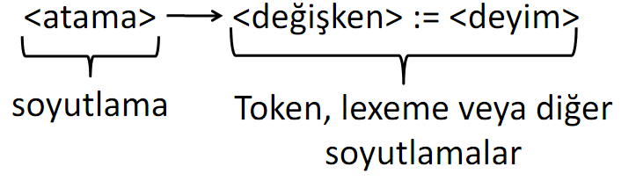
Backus-Naur Form (BNF)
BNF’deki kurallar, söz dizimsel yapıları göstermek için soyutlamalar (kurallar) olarak düşünülebilir.
Örnek: Atama deyimi, <atama> soyutlaması ile aşağıdaki gibi belirtilebilir:
Yukarıdaki soyutlama yapılmadan önce <değişken> ve <deyim> soyutlamalarının daha önceden yapılmış olması gerekmektedir.
Bir gramer, kuralların boş olmayan sonlu bir kümesidir

Slide 36
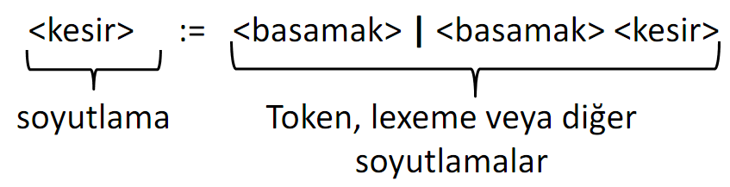
Backus-Naur Form (BNF)
Bir soyutlama (veya kural) için birden çok tanımlama olabilir. Bu durumda bir soyutlama için geçerli olan kurallar “|” ile ayrılır. "|" sembolü veya anlamındadır.
Örnek:
Bir soyutlama (abstraction) (veya nonterminal sembol) birden fazla RHS’ye sahip olabilir
<stmt> → <single_stmt>
| begin <stmt_list> end

Slide 37
Backus-Naur Form (BNF)
Özyinelemeli Kurallar:
BNF'de bir kural tanımında sol tarafın sağ tarafta yer alması, kuralın özyinelemeli olması olarak açıklanır. Aşağıda görülen <tanımlayıcı_listesi>, özyinelemeli kurallara ve nonterminal sembol için birden çok kural olmasına örnektir.
<tanımlayıcı_listesi>:=tanımlayıcı | tanımlayıcı, <tanımlayıcı_listesi>
4. Başlangıç Sembolü
BNF'de dilin ana elemanını göstermek için, terminal olmayan sembollerden biri, başlangıç sembolü (amaç sembol) olarak tanımlanır.

Slide 38
Gramerler ve Türetmeler
BNF kullanılarak, bir dilde yer alan cümleler oluşturulabilir. Bu amaçla, başlangıç sembolünden başlayarak, dilin kurallarının sıra ile uygulanması gereklidir. Bu şekilde cümle oluşturulmasına türetme (derivation) denir ve BNF türetmeli bir yöntem olarak nitelendirilir.
Bir türetme, başlangıç sembolüyle başlayan ve bir cümleyle (tüm terminal sembolleri) biten kuralların tekrarlamalı bir uygulamasıdır.

Slide 39
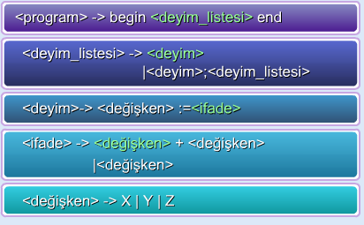
Gramerler ve Türetmeler
Örnek bir gramer :

Slide 40
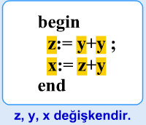
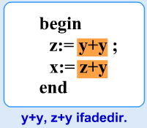
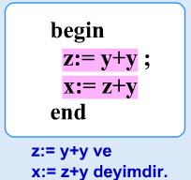
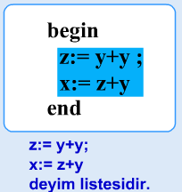
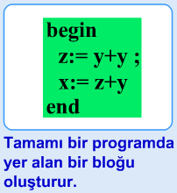
Gramerler ve Türetmeler
Örnek: Gramer şeklinde görülen dilin, atama görevini gören tek bir deyimi vardır. Bir program, begin ile başlar, end ile biter. Bir ifade, ya tek bir değişkenden ya da iki değişken ve + işlemcisinden oluşabilir. Kullanılabilen değişken isimleri X, Y veya Z dir. Yukarıda verilen gramer aşağıdaki örnek üzerinde açıklanmaktadır:

Slide 41
Gramerler ve Türetmeler
Bu türetmedeki başlangıç sembolü <program> dır.
Her cümle, bir önceki cümledeki terminal_olmayanlardan birinin tanımının yerleştirilmesiyle türetilir.
Bu türetmede, yeni bir satırda tanımı yapılan terminal_olmayan, her zaman bir önceki satırda yer alan en soldaki terminal_olmayandır.
Bu sıra ile oluşturulan türetmelere sola_dayalı türetme adı verilir. Türetme işlemi, sadece terminallerden veya lexeme lardan oluşan bir cümle oluşturulana kadar devam eder.
Bir sola_dayalı_türetmede, terminal_olmayanları yerleştirmek için farklı sağ taraf kuralları seçerek, dildeki farklı cümleler oluşturulabilir. Bir türetme, sola_dayalı türetmeye ek olarak, sağa_dayalı olarak veya ne sağa_dayalı ne de sola_dayalı olarak oluşturulabilir.

Slide 42
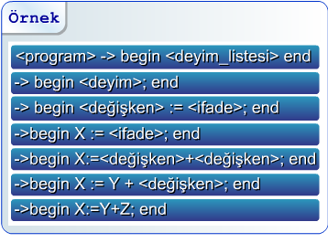
Gramerler ve Türetmeler
Bu dildeki bir programın türetilmesi aşağıdaki örnek türetme üzerinde görülmektedir.

Slide 43
Bir Gramer Örneği
<program> → <stmts>
<stmts> → <stmt> | <stmt> ; <stmts>
<stmt> → <var> = <expr>
<var> → a | b | c | d
<expr> → <term> + <term> | <term> - <term>
<term> → <var> | const

Slide 44
Bir Türetme (derivation) Örneği
<program> => <stmts> => <stmt>
=> <var> = <expr> => a =<expr>
=> a = <term> + <term>
=> a = <var> + <term>
=> a = b + <term>
=> a = b + const

Slide 45
Türetme (Derivation)
Bir türetmede yar alan bütün sembol stringleri cümlesel biçimdedir (sentential form)
Bir cümle (sentence) sadece terminal semboller içeren cümlesel bir biçimdir
Bir ensol türetme (leftmost derivation), içindeki her bir cümlesel biçimdeki ensol nonterminalin genişletilmiş olmadığı türetmedir
Bir türetme ensol (leftmost) veya ensağ (rightmost) dan her ikisi de olmayabilir

Slide 46
Gramer ve türetme örneği
Gramer
a=b*(a+c)
<assign> → <id>=<expr>
<id> → a | b | c
<expr> → <id> + <expr>
|<id > * <expr>
|(<expr>)
| id

Slide 47
Gramer ve türetme örneği
Gramer
a=b*(a+c)
<assign> → <id>=<expr>
<id> → a | b | c
<expr> → <id> + <expr>
|<id > * <expr>
|(<expr>)
| id
Sola dayalı türetme
a=b*(a+c)
<assign> => <id>=<expr>
=>a=<expr>
=>a=<id>*<expr>
=>a=b*<expr>
=>a=b*(<expr>)
=>a=b*(<id>+<expr>)
=>a=b*(a+<expr>)
=>a=b*(a+<id>)
=>a=b*(a+c)

Slide 48
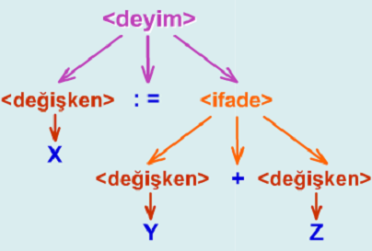
Ayrıştırma Ağacı (Parse Tree)
Gramerler, tanımladıkları dilin cümlelerinin hiyerarşik sözdizimsel yapısını tarif edebilirler. Bu hiyerarşik yapılara ayrıştırma (parse) ağaçları denir. Bir ayrıştırma ağacının en aşağıdaki düğümlerinde terminal semboller yer alır.
Ayrıştırma ağacının diğer düğümleri, dil yapılarını gösteren terminal olmayanları içerir. Ayrıştırma ağaçları ve türetmeler birbirleriyle ilişkili olup, birbirlerinden türetilebilirler.
Aşağıdaki şekilde yer alan ayrıştırma ağacı, “X := Y + Z", deyiminin yapısını göstermektedir.

Slide 49
Ayrıştırma Ağacı (Parse Tree)
Bir türetmenin (derivation) hiyerarşik gösterimi
<program>
<stmts>
<stmt>
<var>
=
<expr>
a
<term>
+
<term>
<var>
const
b

Slide 50
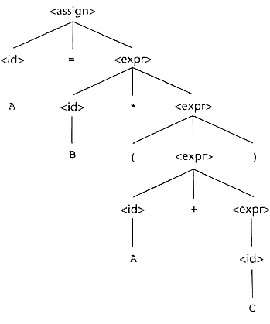
Gramer ve türetme örneği
Sola dayalı türetme
a=b*(a+c)
<assign> => <id>=<expr>
=>a=<expr>
=>a=<id>*<expr>
=>a=b*<expr>
=>a=b*(<expr>)
=>a=b*(<id>+<expr>)
=>a=b*(a+<expr>)
=>a=b*(a+<id>)
=>a=b*(a+c)

Slide 51
Gramerlerde Belirsizlik (Ambiguity)
Bir gramer ancak ve ancak iki veya daha fazla farklı ayrıştırma ağacı olan bir cümlesel biçim (sentential form) üretiyorsa belirsizdir

Slide 52
Bir Belirsiz Deyim Grameri
<expr> → <expr> <op> <expr> | const
<op> → / | -
const – const / const
<expr>
<expr>
<expr>
<op>
<expr>
<expr>
<op>
<op>
<expr>
<expr>
<op>
<expr>
<expr>
<op>
<expr>
const
-
const
/
const
const
-
const
/
const

Slide 53
Bir Belirsiz Olmayan (Unambiguous) Deyim Grameri
Eğer ayrıştırma ağacını operatörlerin öncelik seviyelerini göstermek için kullanırsak, belirsizlik olmaz.
<expr> → <expr> - <term> | <term>
<term> → <term> / const| const
const – const / cont
Türetme:
<expr> ➔ <expr> – <term>
➔ <term> – <term>
➔ const – <term>
➔ const – <term> / const
➔ const – const / const
<expr>
<expr>
-
<term>
<term>
<term>
/
const
const
const

Slide 54
Operatörlerin Birleşirliği (Associativity)
Operatör birleşirliği (associativity) de gramerle gösterilebilir
<expr> -> <expr> + <expr> | const (Belirsiz)
<expr> -> <expr> + const | const (Belirli, Kesin)
<expr>
<expr>
+
const
<expr>
+
const
const

Slide 55
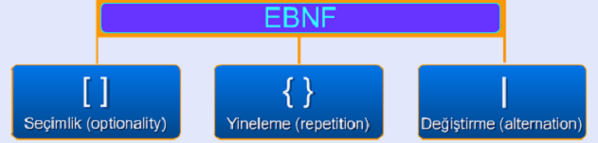
Genişletilmiş BNF (Extended BNF())
BNF'nin okunabilirliğini ve yazılabilirliğini artırmak amacıyla, BNF'e bazı eklemeler yapılmış ve yenilenmiş BNF sürümlerine genişletilmiş BNF veya kısaca EBNF adı verilmiştir.
EBNF' in özellikleri :
EBNF'te Seçimlik (optionality), Yineleme (repetition) ve Değiştirme (alternation) olmak üzere üç özellik yer almaktadır:

Slide 56
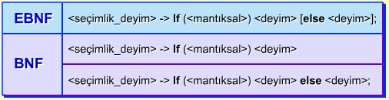
Genişletilmiş BNF (Extended BNF())
Seçimlik (optionality) [ ]
Bir kuralın sağ tarafında, isteğe bağlı olarak yer alabilecek bir bölümü belirtmek için [ ] kullanımı eklenmiştir. [ ] içindeki bölüm, bir kural tanımında hiç yer almayabilir veya bir kez bulunabilir. Örneğin C'deki if deyimi aşağıdaki şekilde gösterilebilir:
[ ] kullanılmadığı durumda, bu if deyiminin aşağıda gösterildiği gibi iki kural ile açıklanması gereklidir:

Slide 57
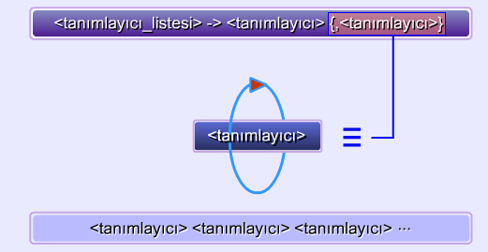
Genişletilmiş BNF (Extended BNF())
Yineleme (repetition) { }
Bir kuralın sağ tarafında, istenilen sayıda yinelenebilecek veya hiç yer almayabilecek bir bölümü göstermek için { } kullanımı eklenmiştir. EBNF‘deki yineleme sembolü ile, BNF‘de iki kural olarak gösterilen tanımlamalar, tek kural ile ifade edilebilmektedir.
Örnek: dogal sayi ::= sifir haric sayi , { sayi } ; Bu durumda, 1, 2, ...,10 ,..., 12345,... değerleri doğru ifadelerdir.

Slide 58
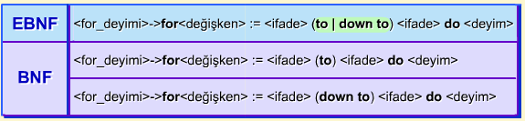
Genişletilmiş BNF (Extended BNF())
Değiştirme (alternation) |
Bir grup içinden tek bir eleman seçilmesi gerektiği zaman seçenekler, parantezler içinde birbirlerinden "veya" işlemcisi "|" ile ayrılarak yazılabilir. Aşağıda, Pascal'daki for deyimi için gerekli kural gösterilmektedir. Bu yapıyı BNF'te göstermek için iki kural gerekli iken, değiştirme sembolü ile EBNF gösteriminde tek kural yeterli olmaktadır.

Slide 59
ÖZET: Genişletilmiş BNF
Seçimlik kısımlar köşeli parantez içine yerleştirilir ([ ])
<proc_call> -> ident [(<expr_list>)]
RHS lerin (sağ-taraf) alternatif değiştirme kısımları parantezler içine yerleştirilir ve dikey çizgilerle ayrılır
<term> → <term> (+|-) const
Yinelemeler (Repetitions) (0 veya daha fazla) süslü parantez ({ }) içine yerleştirilir
<ident> → letter {letter|digit} brace

Slide 60
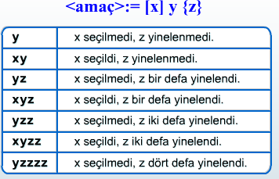
ÖZET: Genişletilmiş BNF
EBNF‘de yer alan [ ],{ } ve | sembolleri, gösterimi kısaltmaya yarayan metasembollerdir.

Slide 61
BNF ve EBNF
BNF
<expr> → <expr> + <term>
| <expr> - <term>
| <term>
<term> → <term> * <factor>
| <term> / <factor>
| <factor>
EBNF
<expr> → <term> {(+ | -) <term>}
<term> → <factor> {(* | /) <factor>}

Slide 62
Aritmetik İfadelerin Grameri
Kurallar
Expr = [ "+" | "-" ] Term { ( "+" | "-" ) Term }.
Term = Factor { ( "*" | "/" ) Factor }.
Factor = ident | number | "(" Expr ")".
Expr
Terminal semboller
Basit Term. Sem.:
Terminal sınıfları:
"+", "-", "*", "/", "(", ")"
(sadece 1 örnek)
ident, number
(çoklu örnekler)
Term
Factor
Terminal olmayan semboller
Expr, Term, Factor
Başlangıç sembolü
Expr

Slide 63
3.4 Özellik (Attribute) Gramerleri
İçerik-bağımsız gramerler (CFGs) bir programlama dilinin bütün sentaksını tanımlayamazlar
Ayrıştırma ağaçlarıyla birlikte bazı semantik bilgiyi taşıması için CFG’lere eklemeler (herşeyi gramerde veremeyiz, parse ağacı büyür)
Tip uyumluluğu
Bazı dillerde değişkenlerin kullanılmadan önce tanımlanması zorunluluğu
Özellik (attribute) gramerlerinin (AGs) birincil değerleri :
Statik semantik belirtimi
Derleyici tasarımı (statik semantik kontrolü)

Slide 64
Özellik (Attribute) Gramerleri: Tanım
Bir özellik grameri G = (S, N, T, P) aşağıdaki eklemelerle birlikte bir içerik-bağımsız gramerdir :
Her bir x gramer sembolü için özellik değerlerinden oluşan bir A(x) kümesi vardır
Her kural, içindeki nonterminallerin belirli özelliklerini (attributes) tanımlayan bir fonksiyonlar kümesine sahiptir
Her kural, özellik tutarlılığını kontrol etmek için karşılaştırma belirtimlerinden (predicate) oluşan (boş olabilir) bir kümeye sahiptir

Slide 65
Özellik Gramerleri: Tanım
X₀ → X₁ ... X_{n} bir kural olsun
S(X₀) = f(A(X₁), ... , A(X_{n})) biçimindeki fonksiyonlar sentezlenmiş özellikleri tanımlar
I(X_{j}) = f(A(X₀), ... , A(X_{n})), i <= j <= n için, şeklindeki fonksiyonlar miras alınmış özellikleri tanımlar
Başlangıçta, yapraklarda yerleşik özellikler vardır

Slide 66
Özellik Gramerleri: Örnek
Sentaks
<assign> -> <var> = <expr>
<expr> -> <var> + <var> | <var>
<var> A | B | C
actual_type: <var> ve <expr> ile sentezlenmiştir
expected_type: <expr> ile miras bırakılmıştır

Slide 67
Özellik Gramerleri: Örnek
Bir Ada prosedürünün end’inin üzerindeki ismin, prosedür ismiyle aynı olması kuralını, statik semantikle açıklamak için nitelik gramerlerini kullanalım
Sentaks kuralı: <proc, def>→ procedure <proc_name>[1]<proc_body> end <proc_name>[2]
Semantik kuralı: <proc_name>[1].string= <proc_name>[2].string

Slide 68
Özellik Gramerleri: Örnek
Sentaks kuralı: <expr> → <var>[1] + <var>[2]
Semantik kurallar:
<expr>.actual_type ← <var>[1].actual_type
Karşılaştırma belirtimi (Predicate):
<var>[1].actual_type == <var>[2].actual_type
<expr>.expected_type == <expr>.actual_type
Sentaks kuralı: <var> → id
Semantik kuralı:
<var>.actual_type ← lookup (<var>.string)

Slide 69
Özellik Gramerleri: Örnek
Özellik değerleri nasıl hesaplanır?
Eğer bütün özellikler miras alınmışsa, ağaç yukarıdan-aşağıya (top-down order) şekilde düzenlenir
Eğer özellikler sentezlenmişse, ağaç aşağıdan-yukarıya (bottom-up order) şekilde düzenlenir.
Çoğu kez, bu iki çeşit özelliğin her ikisi de kullanılır, ve aşağıdan-yukarıya ve yukarıdan-aşağıya düzenlerin kombinasyonu kullanılmalıdır.

Slide 70
Özellik Gramerleri: Örnek
<expr>.expected_type ← ebeveyninden miras almıştır
<var>[1].actual_type ← lookup (A)
<var>[2].actual_type ← lookup (B)
<var>[1].actual_type =? <var>[2].actual_type
<expr>.actual_type ← <var>[1].actual_type
<expr>.actual_type =? <expr>.expected_type

Slide 71
Özellik Gramerleri – Bir Örnek
Nitelikler: actual_type (sentezlenen nitelik), expected_type (miras kalan nitelik)
1. Sentaks kuralı: <assign> → <var> = <expr>
Semantik kuralı: <expr>.expected_type ← <var>.actual_type
2. Sentaks kuralı: <expr> → <var>[2] + <var>[3]
Semantik kuralı: <expr>.actual_type ←
if (<var>[2].actual_type = int) and
(<var>[3].actual_type = int) then int
else real
endif
Predicate: <expr>.actual_type = <expr>.expected_type
3. Sentaks kuralı: <expr> → <var>
Semantik kuralı: <expr>.actual_type ← <var>.actual_type
Predicate: <expr>.actual_type = <expr>.expected_type
4. Sentaks kuralı: <var> → A | B | C
Semantik kuralı: <var>.actual_type ← look-up(<var>.string)

Slide 72
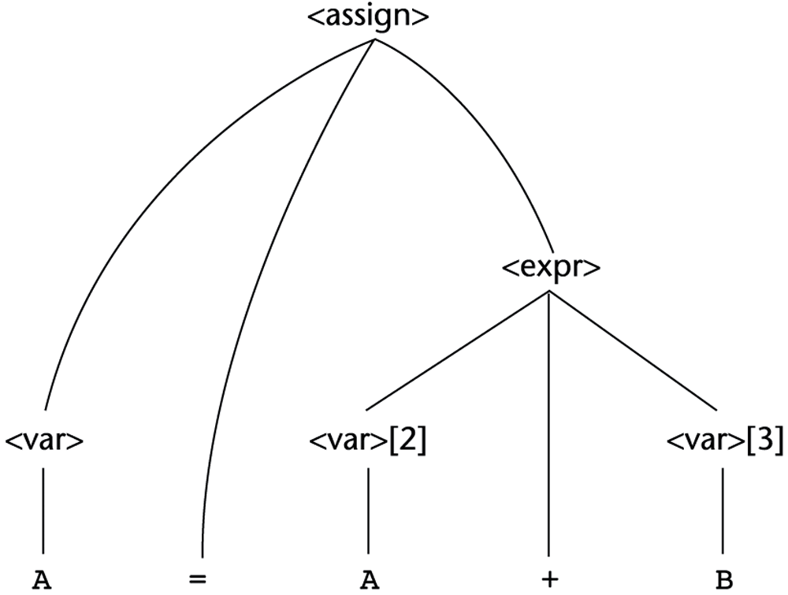
Nitelik Değerlerini Hesaplama – Nitelikleri Değerlendirme
Cümle: A = A + B
1. <var>.actual_type ← look-up(A) (Kural 4)
2. <expr>.expected_type ← <var>.actual_type (Kural 1)
3. <var>[2].actual_type ← look-up(A) (Kural 4)
<var>[3].actual_type ← look-up(B) (Kural 4)
4. <expr>.actual_type ←
int ya da real (Kural 2)
5. <expr>.expected_type =
<expr>.actual_type
TRUE ya da FALSE’tur (Kural 2)
Gramer:
<assign> → <var> = <expr>
<expr> → <var> + <var> | <var>
<var> → A | B | C

Slide 73
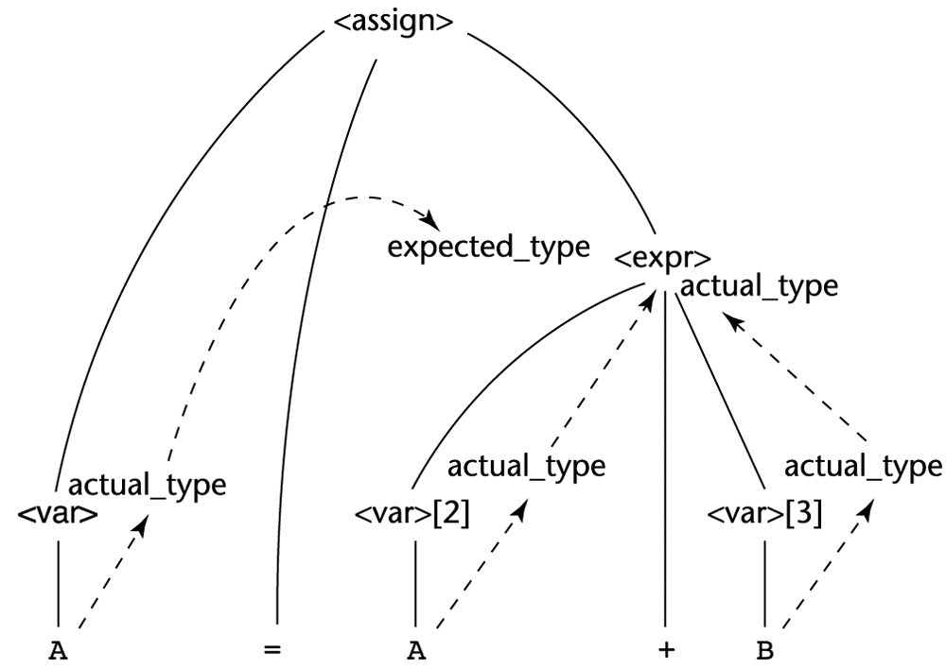
Nitelik Değerlerini Hesaplama – Ayrıştırma Ağacında Nitelik Akışı
Miras kalan nitelik
Sentezlenen nitelik
Gerçek nitelik

Slide 74
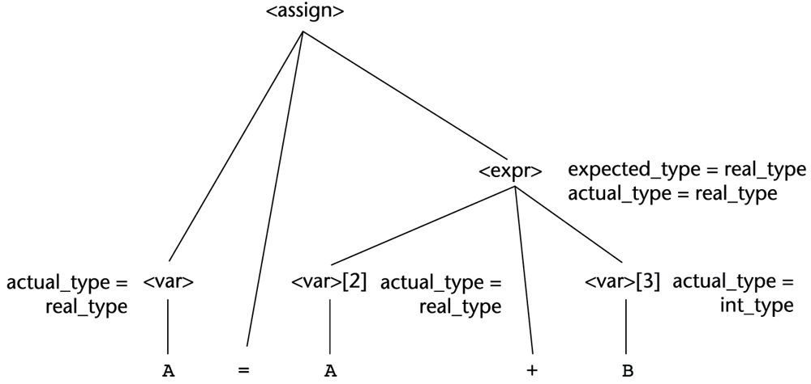
Nitelik Değerlerini Hesaplama – Tam bağlanmış nitelik ağacı

Slide 75
Sözdizim Grafikleri
BNF ve EBNF'teki kurallar, ayrıştırma ağacı dışında sözdizim grafikleri (syntax graphs) ile de gösterilebilir. Sözdizim grafikleri, ilk olarak Pascal'ın gramerini açıklamak için kullanılmıştır. BNF’ye eşdeğer olarak düşünülmüştür.
Sözdizim grafiklerinde kurallar, düğümleri semboller olan iki-yönlü yönlendirilmiş grafikler ile gösterilir. Grafikteki olası yollar, kuraldaki terminal_olmayanı tanımlayan olası sembol sıralarını göstermektedir. Terminal semboller oval düğümler ile, terminal_olmayan semboller ise dikdörtgensel düğümlerle gösterilmektedir.

Slide 76
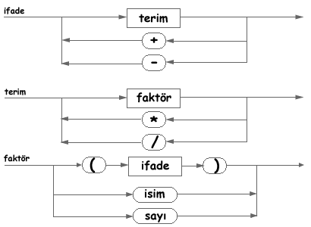
Sözdizim Grafikleri

Slide 77
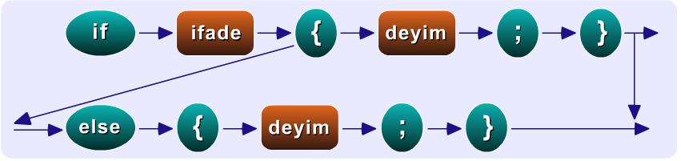
Sözdizim Grafikleri
Şekilde C'deki if -then -else deyiminin sözdizim grafiği görülmektedir.

Slide 78
3.5 Semantik
Sözdizimsel olarak doğru olan tüm programların bir anlamı olmayabilir. Bir programın çalıştırılabilmesi için, hem söz dizim açısından hem de anlam açısından doğru olması gerekir.
Bir programlama dilinin anlam (semantik) kuralları, bir dilde sözdizimsel olarak geçerli olan herhangi bir programın anlamını belirler.
Dillerin sözdizimi BNF gibi ağaçlarla kolaylıkla tanımlanabilmesine rağmen, anlamlarının tanımlanması farklıdır.
Semantiği tanımlamak için yaygın kabul edilmiş tek bir gösterim veya formalizm yoktur

Slide 79
Programlama Dillerinin Anlamsal (Semantik) Olarak Tanımlanması
Anlam tanımlama
Anlamsal tanımlama için var olan yöntemler oldukça karmaşıktır ve hiçbir yöntem söz dizim tanımlamak için kullanılan BNF meta dili gibi yaygın kullanıma ulaşmamıştır.
Anlam tanımlama için, dil yapılarının Türkçe gibi bir doğal dilde açıklanması sağlanır. Ancak doğal dil kullanılarak yapılan açıklamalar, açık ve kesin olmaz.

Slide 80
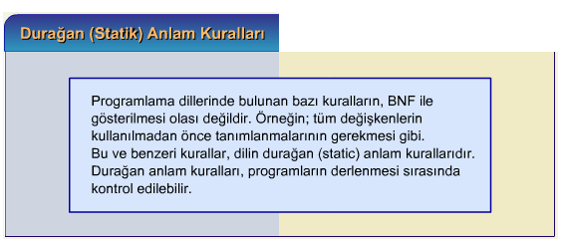
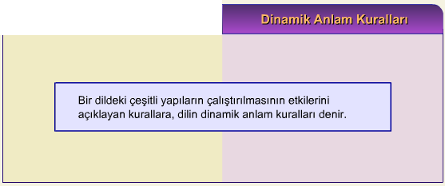
Programlama Dillerinin Anlamsal (Semantik) Olarak Tanımlanması

Slide 81
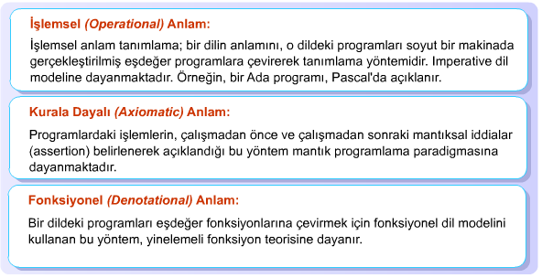
Programlama Dillerinin Anlamsal (Semantik) Olarak Tanımlanması
Resmi Anlam Tanımlama
Resmi anlam tanımlama için kullanılacak metadil, tanımlamanın açık ve kesin olması için, iyi anlaşılmış sayısal kavramlara dayanmalıdır. Aşağıdaki çizimde resmi anlam tanımlama için kullanılan üç yaklaşım tanıtılmaktadır:

Slide 82
a) İşlemsel (Operational) Semantik
Bir programı simulasyon veya gerçek olarak makine üzerinde çalıştırarak anlamını açıklamaktır. Makinenin durumundaki değişme (bellek, saklayıcılar (registers), vs.) ifadenin anlamını tanımlar
Yüksek-düzeyli bir dil için işlemsel semantiği kullanmak için, bir sanal makine gereklidir
Donanım saf yorumlayıcı çok pahalı olacaktır
Yazılım saf yorumlayıcının bazı problemleri:
Bilgisayara özgü ayrıntılı özellikler faaliyetlerin anlaşılmasını zorlaştırır
Böyle bir semantik tanımı makine-bağımlı olurdu

Slide 83
İşlemsel (Operational) Semantik
Daha iyi bir alternatif: Tam bir bilgisayar simulasyonu
İşlem:
Bir çevirmen (translator) oluştur (kaynak kodunu, idealleştirilen bir bilgisayarın makine koduna çevirir)
İdealleştirilen bilgisayar için bir simülator oluştur
İşlemsel semantiğin değerlendirmesi:
Informal olarak kullanılırsa iyidir (dil el kitapları, vs.)
Formal olarak kullanılırsa aşırı derecede karmaşıktır (örn., VDL), PL/I’ın semantiğini tanımlamak için kullanılıyordu.

Slide 84

İşlemsel (Operational) Semantik
Gerçek Dünya
Soyut Makine
Program
Başlangıç Konfigürasyonu
Giriş Fonksiyonu
Ara Durum
Konfigürasyonu
Geçiş
Kuralları
Ara Durum
Konfigürasyonu
Cevap
Final
Konfigürasyonu
Çıkış Fonksiyonu

Slide 85
*Structured Operational Semantik*
Bir dil için SOS beş-tuple’dır:
C Soyut makine için konfigürasyon kümesi
⇒ Geçiş bağıntısı (C x C’in alt kümesi)
I Program → C (giriş fonksiyonu)
F Final konfigürasyonlar kümesi
O F → Cevap (çıkış fonksiyonu)

Slide 86
Soyut Makine: Register Virtual Machine (RVM)
İşlemsel (Operational) Semantik
Konfigürasyon
Komutlar dizisi
Program sayacı (PC)
Registerlarda değerler
(herhangi integer)
ile tanımlanır
C = Komutlar x PC x RegisterFile
….
….
Komut[-1]
Register[-1]
Komut[0]
Register[0]
PC
Komut[1]
Register[1]
Komut[2]
Register[2]
….
….

Slide 87
Giriş Fonksiyonu: I: Program → C
İşlemsel (Operational) Semantik
C = Komutlar x PC x RegisterFile
0’dan n – 1’e kadar numaralı n komutlu Program için: Komutlar[m] = Program[m] m >= 0 && m < için
Komutlar[m] = ERROR aksi halde
PC = 0
RegisterFile[n] = 0 tüm n tamsayılar için

Slide 88
Çıkış Fonksiyonu
İşlemsel (Operational) Semantik
Final Konfigürasyonları
F = Komutlar x PC x RegisterFile
Komutlar[PC] = HALT
O:F → Cevap
Cevap= RegisterFile[0]’daki değer

Slide 89
Geçiş Kuralları Formu
İşlemsel (Operational) Semantik
Antecedents
c ⇒ c’
c , C ‘nin bir üyesi.

Slide 90
İşlemsel (Operational) Semantik
İşlemsel anlamlarda, bir ifadenin ya da programın anlamını daha iyi anlamak için daha kolay anlaşılır bir dile çevirme işlemi vardır.
İlk iş uygun bir ara dil geliştirmektir. Bu ara dilin temel karakteristiği basitliği ve açıklığıdır. Ara dildeki her yapı açık ve belirli olan anlama sahip olmalıdır. Örneğin;
C ifadesi İşlemsel anlam
for(expr1;expr2;expr3){ expr1;
… loop: if expr2==0 goto out;
} ...
expr3;
goto loop;
out:….

Slide 91
Java İfadesi
for (expr1; expr2; expr3) {
…
}
İfadenin anlamı
Çevirici
İşlemsel Anlamlar
expr1;
loop: if expr2 = 0 goto out
…
expr3;
goto loop
out: …
Durum
değişiklikleri
Sanal Makine

Slide 92
b) Kurala Dayalı (Axiomatic) Semantik
Biçimsel mantığa dayalıdır (predicate calculus)
Orijinal amaç: Biçimsel program doğrulaması
Yaklaşım: Dildeki her bir ifade tipi için aksiyomlar veya çıkarsama kuralları tanımlamak (deyimlerin (expressions) diğer deyimlere dönüştürülmesine imkan sağlamak için)
Deyimlere iddia (assertions) adı verilir

Slide 93
Kurala Dayalı (Aksiyomatik) Semantik
Bir ifadenin önündeki bir iddia (assertion) (bir önşart(precondition)), çalıştırıldığı zaman değişkenler arasında true olan ilişki ve kısıtları belirtir
Bir ifadenin arkasından gelen iddiaya sonşart (postcondition) denir
En zayıf önşart (weakest precondition), sonşartı garanti eden asgari kısıtlayıcı önşarttır

Slide 94
Kurala Dayalı (Aksiyomatik) Semantik
Ön-son (Pre-post) biçimi :
{P} ifade {Q}
Bir örnek: a = b + 1 {a > 1}
Mümkün bir önşart: {b > 10}
En zayıf önşart: {b > 0}

Slide 95
Kurala Dayalı (Aksiyomatik) Semantik
Atama ifadeleri
Önkoşul ve son koşul ifadelerin her ikisi de atama ifadesinin anlamını tam olarak tanımlamamızı sağlar.
X=E genel bir atama ifadesi ve Q da onun son koşulu olsun. Önkoşul şöyle tanımlanır;
P={Q_{x->E}} yani P, Q olan tüm X ler E ile değiştirilerek hesaplanır.
(x = E):
{Q_{x->E}} x = E {Q}
Örnek:
x=2*y-3 {x>25} sonkoşul
2*y-3>25
y>14 olması gerekir. En zayıf ön şart {y>14} dir.

Slide 96
Kurala Dayalı (Aksiyomatik) Semantik
Atama ifadeleri
Örnek:
{x>5} x=x-3 {x>0}
x-3>0
x>3 en zayıf ön koşul x>3 burada {x>5} ön koşulunu da ima eder yani doğruluk kanıtlanıyor.

Slide 97
Kurala Dayalı (Aksiyomatik) Semantik
Sonuç (Consequence) kuralı:
{x>3} x = x – 3 {x>0}, (x>5)=>(x>3), (x>0)=>(x>0)
{x>5} x = x – 3 {x>0}

Slide 98
Kurala Dayalı (Aksiyomatik) Semantik
Seçim (Selection)
Seçim ifadeleri için sonuç çıkarma kuralı
if B then S1 else S2
Bu kural seçim ifadesinin mantıksal kontrol ifadesinin doğru ya da yanlış olduğu durumlarda da kanıtlanması gerektiğini söyler. Bunlar için kullanacağımız bir ortak {P} koşuluna ihtiyaç vardır. Örneğin
if (x>0) y=y-1
else y=y+1
bu ifade için son koşul {Q}={y>0} olsun

Slide 99
Kurala Dayalı (Aksiyomatik) Semantik
Seçim (Selection)
y=y-1 {y>0}
y-1>0 {y>1} bu then kısmı için {P} olarak kullanılabilir. Şimdi else yi uygulayalım
y=y+1
y+1>0 {y>-1} {y>1}=>{y-1} olduğundan {y>1} her ikisi içinde ön koşuldur.

Slide 100
Kurala Dayalı (Aksiyomatik) Semantik
Mantıksal testi önde olan koşullar
while döngüleri buna örnektir. Döngü sayısı belirli olmadığından ön koşulun hesaplanması kolay değildir. Döngü sayısı belirliyse arka arkaya eklenmiş ifadeler dizisi gibi düşünülüp en son elamanın sonkoşulu kullanılarak yukarıya doğru gidilir ve en sonunda önkoşul bulunur.

Slide 101
Kurala Dayalı (Aksiyomatik) Semantik
Örnek:
while y<>x do y=y+1 end {y=x}
Bu döngüde hiç döngü olmasa en zayıf ön koşul {y=x}
İlk iterasyon
(y=y+1, {y=x}) = {y+1=x}, ya da {y=x-1}
İki iterasyon için
(y=y+1, {y=x}) = {y+1=x-1}, ya da {y=x-2}
üç iterasyon için
(y=y+1, {y=x}) = {y+1=x-2}, ya da {y=x-3}
Burada {y<x} olduğu açıktır. Bunu hiç iterasyon olmadığı durumu da birleştirirsek ön koşul {y<=x} olur.

Slide 102
Kurala Dayalı (Aksiyomatik) Semantik
Bir programlama dilinin tamamının aksiyomatik metot kullanılarak anlamını tanımlamak oldukça zordur. Her ifade için aksiyom ve sonuç çıkarım kurallarının tanımlanması gerekir, bu her zaman mümkün değildir.

Slide 103
Kurala Dayalı (Aksiyomatik) Semantik
Sıralar (sequences) için çıkarsama kuralı
Bir S1; S2 sırası (bitişik program sırası) için:
{P1} S1 {P2}
{P2} S2 {P3}
Çıkarsama kuralı:
Örnek:
y = 3 * x + 1; x = y + 3; { x < 10 }
2. ifadenin önşartı: y < 7
1. ifadenin önşartı: x < 2

Slide 104
Kurala Dayalı (Aksiyomatik) Semantik
Mantıksal öntest döngüleri için bir çıkarsama kuralı
Döngü yapısı için:
{P} while B do S end {Q}
çıkarsama kuralı:
I döngü sabiti (invariant) ise (tümevarımsal hipotez (inductive hypothesis))

Slide 105
Kurala Dayalı (Aksiyomatik) Semantik
Döngü sabitinin (invariant) özellikleri
I, aşağıdaki şartları sağlamalıdır:
P => I (döngü değişkeni başlangıçta true olmalı)
{I} B {I} (Boolean hesabı I’nin doğruluğunu( geçerliliğini) değiştirmemelidir)
{I and B} S {I} (Döngü gövdesinin çalıştırılmasıyla I değişmez)
(I and (not B)) => Q (I true ise ve B false ise, Q bulunur (implied))
Döngü sonlanır (ispatlamak zor olabilir)

Slide 106
Kurala Dayalı (Aksiyomatik) Semantik
Döngü sabiti I, döngü sonşartının zayıflatılmış bir sürümüdür, ve aynı zamanda bir önşarttır.
I, döngünün başlamasından önce yerine getirilebilecek kadar zayıf olmalıdır, fakat döngü çıkış şartıyla birleştirildiğinde, sonşartın doğru olmasını zorlayacak kadar güçlü olmalıdır

Slide 107
Kurala Dayalı (Aksiyomatik) Semantik
Program ispat işlemi: Bütün program için sonşart istenen sonuçtur. Programda ilk ifadeye kadar geriye doğru çalışılır. Birinci ifadedeki önşart program şartnamesiyle (spec.) aynıysa, program doğrudur.

Slide 108
Kurala Dayalı (Aksiyomatik) Semantik
Program ispatları
{x=a and y=b}
t=x
x=y
y=t
{x=b and y=a}
y=t {x=b and y=a} dan {x=b and t=a} ön koşulu bulunur
x=y {x=b and t=a} dan {y=b and t=a} ön koşulu bulunur
t=x {y=b and t=a} dan {y=b and x=a} ön koşulu bulunur
Bu da yazılan önşart ile aynı olduğunu ispatlamış olur.

Slide 109
Kurala Dayalı (Aksiyomatik) Semantik
Aksiyomatik Semantiğin değerlendirilmesi:
Bir dildeki bütün ifadeler için aksiyom ve çıkarsama kuralları geliştirmek zordur
İspatların doğruluğu için iyi bir araçtır, ve programlama mantığı için mükemmel bir çatıdır, fakat dil kullanıcıları ve derleyici yazanlar için kullanışlı değildir
Programlama dilinin anlamını tanımlamadaki yararlılığı dil kullanıcıları veya derleyici yazarları için sınırlandırılmıştır

Slide 110
c) Fonksiyonel (Denotasyonel) Semantik
Scott ve Strachey (1970) tarafından geliştirilmiştir
Özyinelemeli (recursive) fonksiyon teorisine dayalıdır. Temel dildeki her varlık için hem bir matematiksel nesne hem de fonksiyonel tanımlama vardır.
En soyut ve programların anlamını tanımlamada kullanılan en yaygın bir semantik tanımlama metodudur
Bu fonksiyon bir varlığın örneklerini, matematiksel modelin örnekleri ile eşleştirir. Nesneler tanımlandığından, karşılık geldikleri varlıkların anlamlarını tanımlar.
İkili (binary) sayı gösteren gramer şöyle tanımlanabilir.
<bin_num> → '0' | '1' | <bin_num> '0' | <bin_num> '1'

Slide 111
Fonksiyonel (Denotasyonel) Semantik
110 içi ayrıştırma ağacı
<bin_num>
<expr>
< bin_num >
'0'
< bin_num >
'1'
'1'

Slide 112
Fonksiyonel (Denotasyonel) Semantik
Dil için denotasyonel şartnameler (spec) oluşturma işlemidir (kolay sayılmaz):
Her dil varlığı için matematiksel bir nesne tanımlanır
Dil varlıklarının örneklerini karşılık gelen matematiksel nesnelerin örneklerine eşleştiren bir fonksiyon tanımlanır
Dil yapılarının anlamları sadece programın değişkenlerinin değerleriyle tanımlanır

Slide 113
Fonksiyonel (Denotasyonel) Semantik
Denotasyonel ve işlemsel (operational) semantik arasındaki fark: İşlemsel semantikte, durum değişimleri kodlanmış algoritmalarla tanımlanır ; denotasyonel semantikte, sıkı matematiksel fonksiyonlarla tanımlanır

Slide 114
Fonksiyonel (Denotasyonel) Semantik
Programın durumu bütün güncel değişkenlerinin değerleridir
s = {<i₁, v₁>, <i₂, v₂>, …, <i_{n}, v_{n}>}
VARMAP öyle bir fonksiyon olsun ki, bir değişkenin adı ve durumu verildiğinde, o değişkenin güncel değerini döndürsün
VARMAP(i_{j}, s) = v_{j}

Slide 115
Fonksiyonel (Denotasyonel) Semantik
İkili sayıların anlamlarını tanımlamak için fonksiyonel anlamları ve gramer kurallarını kullanırsak; gerçek anlamı sağ tarafında tek bir terminal sembol olan kural için tanımlarız. Bu örnekte anlamlı nesneler ilk iki kural için ilişkilendirilmelidir. Nesnelerin anlamsal değerleri N negatif olmayan ondalık tamsayılar olsun . Bu nesneler ile ikili sayıları eşleştireceğiz. M_{bin} anlamsal fonksiyon söz dizim nesneleri, N nesneleri ile eşler.
M_{bin}('0') = 0,
M_{bin}('1') = 1,
M_{bin} (< bin_num> '0') = 2 * M_{bin} (< bin_num>)
M_{bin} (< bin_num> '1’) = 2 * M_{bin} (<bin_num>) + 1

Slide 116
Fonksiyonel (Denotasyonel) Semantik
Fonksiyonel nesneler, yani anlamlar ayrıştırma ağacına şöyle atanır.
6 <bin_num>
<expr>
3 < bin_num >
'0'
1 < bin_num >
'1'
'1'

Slide 117
Fonksiyonel (Denotasyonel) Semantik
Ondalık sayılar
Şu denotasyonel semantik tanımı, string sembollerden oluşan ondalık sayıları sayısal değerlere eşleştirir
<dec_num> → 0 | 1 | 2 | 3 | 4 | 5 | 6 | 7 | 8 | 9
| <dec_num> (0 | 1 | 2 | 3 | 4 |
5 | 6 | 7 | 8 | 9)
M_{dec}('0') = 0, M_{dec} ('1') = 1, …, M_{dec} ('9') = 9
M_{dec} (<dec_num> '0') = 10 * M_{dec} (<dec_num>)
M_{dec} (<dec_num> '1’) = 10 * M_{dec} (<dec_num>) + 1
…
M_{dec} (<dec_num> '9') = 10 * M_{dec} (<dec_num>) + 9

Slide 118
Fonksiyonel (Denotasyonel) Semantik
Deyimler (Expressions)
Deyimleri Z ∪ {error} üzerine eşleştirir
Deyimleri, ondalık sayılar, değişkenler, veya bir aritmetik operatör ve her biri bir deyim olabilen iki operanda sahip ikili deyimler olarak varsayıyoruz.

Slide 119
Fonksiyonel (Denotasyonel) Semantik
M_{e}(<expr>, s) Δ=
case <expr> of
<dec_num> => M_{dec}(<dec_num>, s)
<var> =>
if VARMAP(<var>, s) == undef
then error
else VARMAP(<var>, s)
<binary_expr> =>
if (M_{e}(<binary_expr>.<left_expr>, s) == undef
OR M_{e}(<binary_expr>.<right_expr>, s) =
undef)
then error
else
if (<binary_expr>.<operator> == ‘+’ then
M_{e}(<binary_expr>.<left_expr>, s) +
M_{e}(<binary_expr>.<right_expr>, s)
else M_{e}(<binary_expr>.<left_expr>, s) *
M_{e}(<binary_expr>.<right_expr>, s)
...

Slide 120
Fonksiyonel (Denotasyonel) Semantik
Atama ifadeleri
Durum kümelerini durum kümelerine eşleştirir
Ma(x := E, s) Δ=
if Me(E, s) == error
then error
else s’ = {<i₁’,v₁’>,<i₂’,v₂’>,...,<i_{n}’,v_{n}’>},
where for j = 1, 2, ..., n,
v_{j}’ = VARMAP(i_{j}, s) if i_{j} <> x
= Me(E, s) if i_{j} == x

Slide 121
Fonksiyonel (Denotasyonel) Semantik
Mantıksal Öntest Döngüleri (Logical Pretest Loops)
Durum kümelerini durum kümelerine eşleştirir
M_{l}(while B do L, s) Δ=
if M_{b}(B, s) == undef
then error
else if M_{b}(B, s) == false
then s
else if M_{sl}(L, s) == error
then error
else M_{l}(while B do L, M_{sl}(L, s))

Slide 122
Fonksiyonel (Denotasyonel) Semantik
Döngünün anlamı; program değişkenlerinin, döngüdeki ifadelerin belirtilen sayıda ve hata olmadığını varsayarak çalıştırılmasından sonra aldığı değerleridir
Esasında döngü, iterasyondan özyinelemeye dönüştürülmüştür, rekürsif kontrol matematiksel olarak diğer rekürsif durum eşleştirme fonksiyonlarıyla tanımlanır
Özyineleme, iterasyonla karşılaştırıldığında, matematiksel kesinliklerle güçlüklerle (rigor) açıklaması daha kolaydır

Slide 123
Fonksiyonel (Denotasyonel) Semantik
Denotasyonel semantiğin değerlendirilmesi
Programların doğruluğunu ispatlama için kullanılabilir
Programlar hakkında düşünmek için sıkı (kesin) (rigorous) bir yol sağlar
Dil tasarımında yardımcı olabilir
Derleyici üretme sistemlerinde kullanılmıştır
Karmaşıklığı yüzünden, dil kullanıcıları tarafından çok az kullanılmıştır

Slide 124
Semantik Belirleme Yöntemleri (Özet)
Operational Semantik:
[[ program ]] = soyut makine programı
Gerçekleştirme kolay
Muhakeme zor
Denotational Semantik:
[[ program ]] = matematiksel ifade
(tipik olarak, bir fonksiyon)
Muhakemeyi kolaylaştırır
Uygun semantik alanları bulmak her zaman kolay değil
Axiomatic Semantik:
[[ program ]] = özellikler kümesi
Programlar hakkında teorem ispatı için iyi
Uygulamadan biraz uzak
Structured Operational Semantik:
[[ program ]] = geçiş sistemi
(çıkarsama kuralları kullanarak tanımlanmıştır)
Uyumluluk ve non non-determinizm için iyi
Eşitlik hakkında muhakeme etme zor

Slide 125
Semantik Özet Örnek
[x→3]
int fact(int x) {
int z, y;
z = 1;
y= x
while (y>0) {
z = z * y ;
y = y – 1;
}
return z
}
[x → 3, z → ⊥, y → ⊥ ]
[x → 3, z → 1, y → ⊥]
[x → 3, z → 1, y → 3]
[x → 3, z → 1, y → 3]
[x → 3, z → 3, y → 3]
[x → 3, z → 3, y → 2]

Slide 126
Semantik Özet Örnek
int fact(int x) {
int z, y;
z = 1;
y= x
while (y>0) {
z = z * y ;
y = y – 1;
}
return z
}
[x → 3, z → 3, y → 2]
[x → 3, z → 3, y → 2]
[x → 3, z → 6, y → 2]
[x → 3, z → 6, y → 1]

Slide 127
Semantik Özet Örnek
int fact(int x) {
int z, y;
z = 1;
y= x
while (y>0) {
z = z * y ;
y = y – 1;
}
return z
}
[x → 3, z → 6, y → 1]
[x → 3, z → 6, y → 1]
[x → 3, z → 6, y → 1]
[x → 3, z → 6, y → 0]

Slide 128
Semantik Özet Örnek
int fact(int x) {
int z, y;
z = 1;
y= x
while (y>0) {
z = z * y ;
y = y – 1;
}
return z
}
[x → 3, z → 6, y → 0]
[x → 3, z → 6, y → 0]

Slide 129
Semantik Özet Örnek
int fact(int x) {
int z, y;
z = 1;
y= x;
while (y>0) {
z = z * y ;
y = y – 1;
}
return 6
}
[x → 3, z → 6, y → 0]
[x → 3, z → 6, y → 0]

Slide 130


Örnek: Denotational Semantik
int fact(int x) {
int z, y;
z = 1;
y= x ;
while (y>0) {
z = z * y ;
y = y – 1;
}
return z;
}
f=λx. if x = 0 then 1 else x* f(x -1)

Slide 131

Örnek: Axiomatic Semantik
{x=n}
int fact(int x) { int z, y;
z = 1;
{x=n ∧ z=1}
y= x
{x=n ∧ z=1 ∧ y=n}
while
{x=n ∧ y >0 ∧ z=n! / y!} (y>0) {
{x=n ∧ y >0 ∧ z=n! / y!}
z = z * y ;
{x=n ∧ y>0 ∧ z=n!/(y-1)!}
y = y – 1;
{x=n ∧ y >0 ∧ z=n!/y!}
} return z} {x=n ∧ z=n!}

Slide 132
Örnek: Operational Semantik
yüksek-seviye program operational semantik
for (e1; e2; e3) {
.
.
.
}
<rest of program>
e1;
L1: if not(e2) goto L2
.
.
.
e3;
goto L1
L2: <rest of program>

Slide 133
Özet
BNF ve içerik-bağımsız gramerler eşdeğer meta-dillerdir
Programlama dillerinin sentaksını tanımlayabilmek için uygundur
Özellik grameri bir dilin hem sentaksını hem de semantiğini tanımlayabilen tanımlayıcı bir formalizmdir
Semantik tanımının birincil metotları
İşlem (Operation), aksiyomatik, denotasyonel

Slide 134
Son Not: Programlama Dillerinin Standartlaştırılması
Bir dil yaygın olarak kullanılmaya başlandıktan sonra, çeşitli donanım ortamlarına uyumlu dil gerçekleştirimlerinin üretilebilmesi için dilin sözdizimi ve anlamı tam ve açık olarak tanımlanmalı ve dil standardı oluşturulmalıdır.
Bir dil standardı, dil tasarımcısı, dil tasarımını destekleyen kuruluş veya Amerika Birleşik Devletleri'nde American National Standards Institute (ANSI) gibi bir kuruluş tarafından tanımlanabilir. Benzer şekilde International Standards Organization (ISO) tarafından gerçekleştirilebilir

Slide 135
ÖDEVLER
BNF ve EBNF hakkında detaylı bilgi toplayınız
Java Diline ait BNF yapısını araştırınız.
a=a*(b+(c*a)) örneği için grameri ve sola dayalı türetme özelliğini gösterip ayrıştırma ağacını çiziniz.
Semantik analiz için kullanılan yöntemleri (İşlemsel, Yapısal İşlemsel, Kurala Dayalı ve Fonksiyonel) araştırıp örnekler ile destekleyiniz.
Hazırlayacağınız belgeler – doc ya da ppt formatında olacaktır

Slide 136
Kaynaklar
Roberto Sebesta, Concepts Of Programming Languages, International 10th Edition 2013
David Watt, Programming Language Design Concepts, 2004
Michael Scott, Programming Languages Pragmatics, Third Edition, 2009
Zeynep Orhan, Programlama Dilleri Ders Notları
Mustafa Şahin, Programlama Dilleri Ders Notları
Ahmet Yesevi Üniversitesi, Uzaktan Eğitim Notları
Erkan Tanyıldızı, Programlama Dilleri Ders Notları
David Evans, Programming Languages Lecture Notes
O. Nierstrasz, Programming Languages Lecture Notes
Manuel E. Bermúdez, Programming Languages Lecture Notes
Pranava K. Jha, Programming Languages Concepts Lecture Notes

